Slide 1
2020春 software engineering （软件工程） github讲义
xiuyu@ahpu.edu.cn

Slide 2
版本控制：
1、版本控制分为集中式版本控制和分布式版本控制

Slide 3
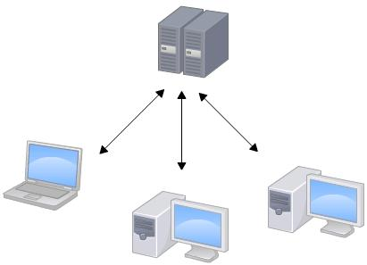
版本库是集中存放在中央服务器。
先从中央服务器取得最新的版本，然后开始干活，干完活了，再把自己的活推送给中央服务器

Slide 4
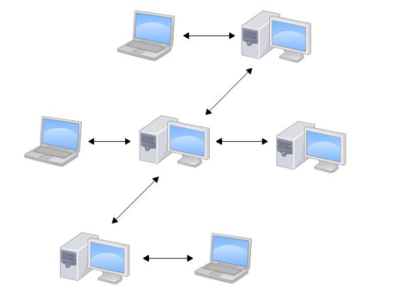
没有“中央服务器”
每个人的电脑上都是一个完整的版本库

Slide 5
1、Git
一款免费、开源的分布式版本控制系统。由著名的 Linux 发明者 Linus Torvalds 开发，用来进行版本控制保存项目的地方。但是项目要是运行，还是需要本地的环境，它只不过是用来保存代码罢了。
2、GitHub：
主要提供基于 git 的版本托管服务。 GitHub 上托管的所有项目代码都是基于 Git 来进行版本控制的， Git 只是 GitHub 上用来管理项目的一个工具。

Slide 6


项目初始仓库
original repo

Slide 7

fork
项目初始仓库
original repo
你fork的项目仓库
upstream

Slide 8
fork
项目初始仓库
original repo
你fork的项目仓库
git clone

Slide 9
fork
项目初始仓库
original repo
你fork的项目仓库
origin repo
git remote add 添加origin 远程仓库链接

Slide 10

fork
项目初始仓库
original repo
你fork的项目仓库
origin repo
git checkout bfgfix

Slide 11
fork
项目初始仓库
original repo
你fork的项目仓库
origin repo
git checkout bfgfix
git push orgin bfgsfix

Slide 12
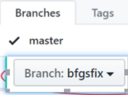
fork
项目初始仓库
original repo
你fork的项目仓库
origin repo

Slide 13
fork
项目初始仓库
original repo
你fork的项目仓库
origin repo
upstream
git remote add upstream 远程仓库链接

Slide 14

fork
项目初始仓库
original repo
你fork的项目仓库
upstream
origin repo

Slide 15
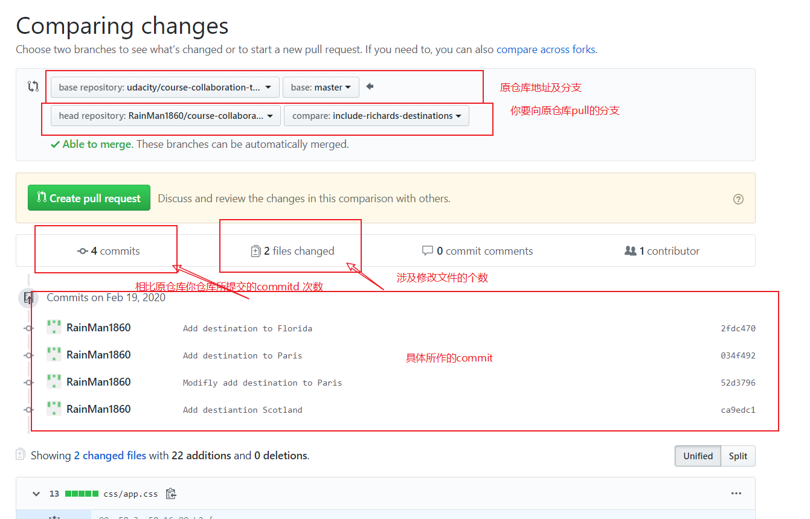

Slide 16
fork
项目初始仓库
original repo
你fork的项目仓库
upstream
origin repo
bfgsfix-test
git checkout -b bfgsfix-test
git pull https://****.git bfgsfix

Slide 17

fork
项目初始仓库
original repo
你fork的项目仓库
upstream
origin repo
branch bfgsfix-test
git checkout master
git merge --no-ff bfgfix-test

Slide 18
fork
项目初始仓库
original repo
你fork的项目仓库
upstream
origin repo
branch bfgsfix-test
git push orgin master

Slide 19
fork
项目初始仓库
original repo
你fork的项目仓库
upstream
origin repo

Slide 20



fork
项目初始仓库
original repo
你fork的项目仓库
upstream
origin repo
拉取初识仓库变更
git fetch upstream master

Slide 21

fork
项目初始仓库
original repo
你fork的项目仓库
upstream
origin repo
git checkout master
git log -p master upstream/master
git diff master upstream/master

Slide 22
fork
项目初始仓库
original repo
你fork的项目仓库
git merge source-repo/master
upstream
origin repo
git checkout master
git merge upstream /master

Slide 23
fork
项目初始仓库
original repo
你fork的项目仓库
upstream
git push mine master
origin repo
git push orgin master

Slide 24
大家关心的后悔药
自己后悔自己系列
情景一： 明确知道我们要回退到第几个版本（清楚的后悔）
情景二：已经不记得是第几个版本了（糊涂后悔）
情景三：回退到某一个文件之后，又需要返回到最近更新的某个版本（后悔后悔）
自己带着远程后悔系列
情景四：提交了一个错误的版本到远程分支，怎么回退远程分支版本？（自己的远程分支版本回退）
情景五：提交了一个错误的版本到远程分支，别人已经更新分支，怎么回退远程分支版本？（公共远程分支版本回退）

Slide 25
情景一： 明确知道我们要回退到第几个版本（清楚的后悔）
用HEAD表示当前版本，回退到上一个版本，使用命令：
git reset --hard HEAD^

Slide 26
情景二：已经不记得是第几个版本了（糊涂后悔）
git log 来查看每次的更改记录
$ git reset --hard commit-id

Slide 27
情景三：回退到某一个文件之后，又需要返回到最近更新的某个版本（后悔后悔）
$ git reflog 来查看每一次命令的记录
$ git reset --hard commit-id

Slide 28
情景四：提交了一个错误的版本到远程分支，怎么回退远程分支版本？（自己的远程分支版本回退）
1、退本地分支：
git reflog
git reset --hard commit_id
2、强制推送到远程分支
git push -f

Slide 29
情景五：提交了一个错误的版本到远程分支，别人已经更新分支，怎么回退远程分支版本？（公共远程分支版本回退）
一个显而易见的问题：如果你回退公共远程分支，把别人的提交给丢掉了怎么办？
解决方法使用
使用“git revert -n commit_id ”反做
(注意： 这里可能会出现冲突，那么需要手动修改冲突的文件)
并使用“git commit -m 版本名”提交
git push orgin master

Slide 30
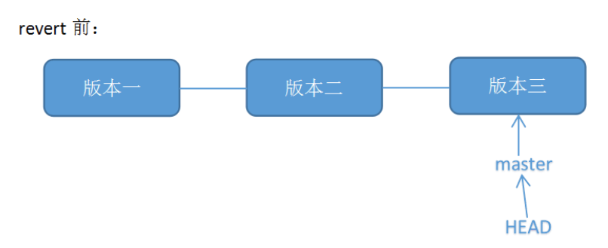
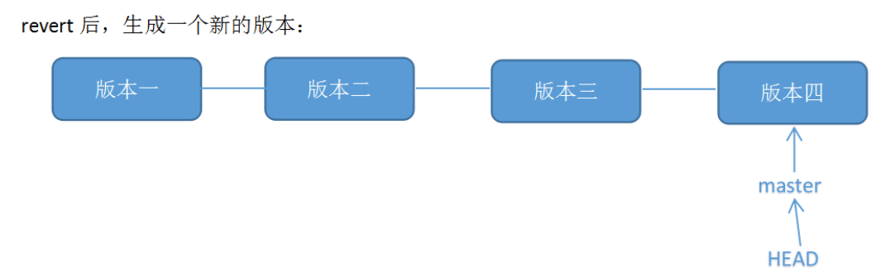

Slide 31
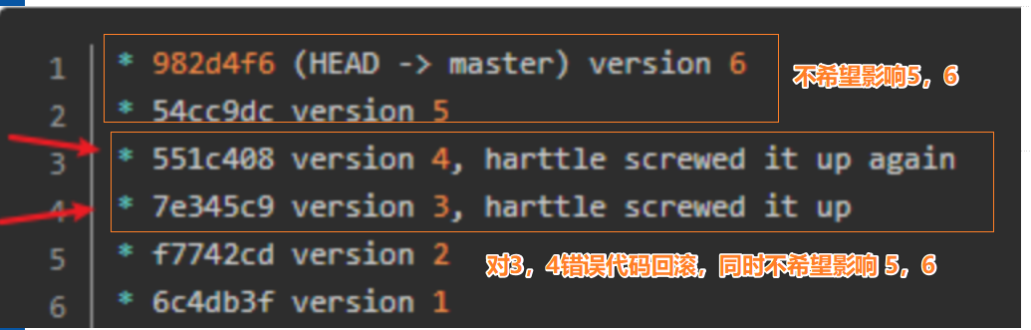
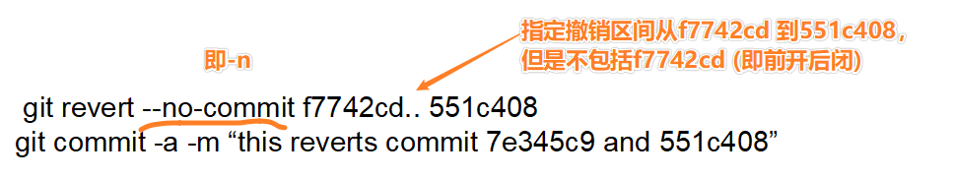

Slide 32
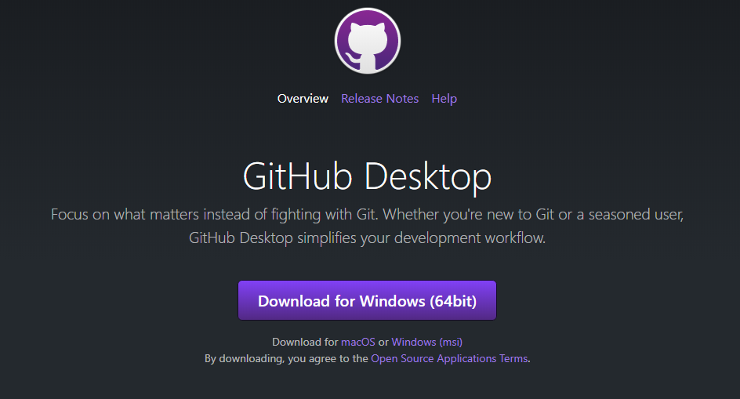
GitHub Desktop使用
GitHub Desktop
https://desktop.github.com/

Slide 33
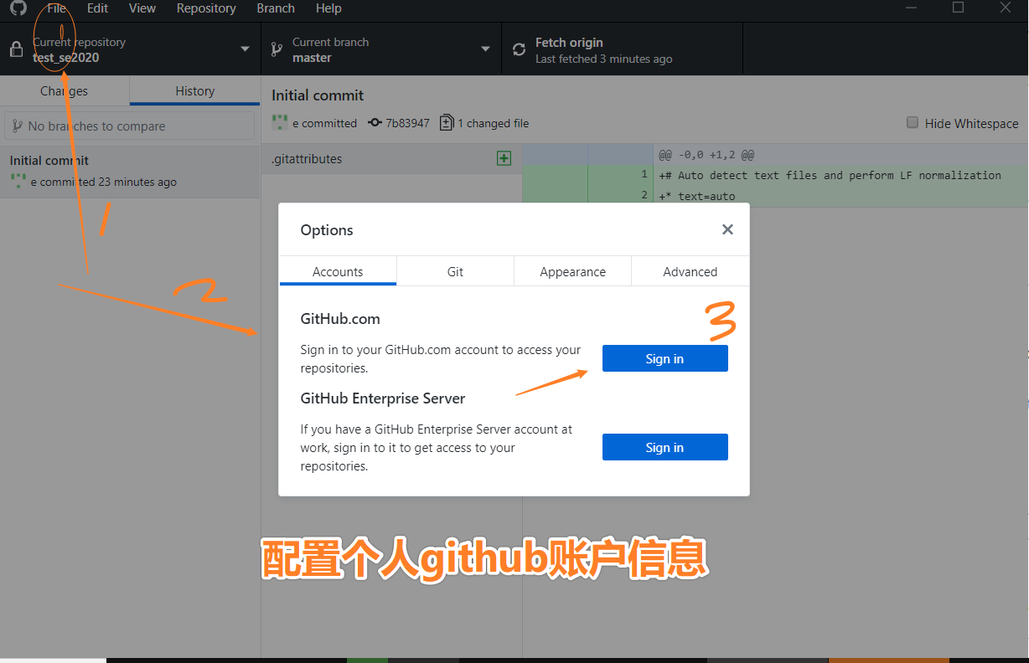

Slide 34
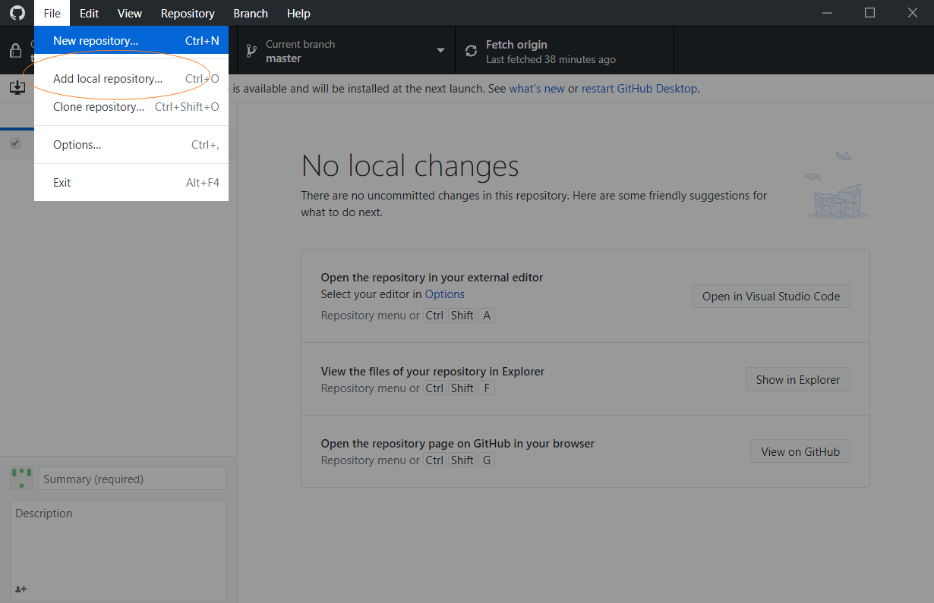

Slide 35
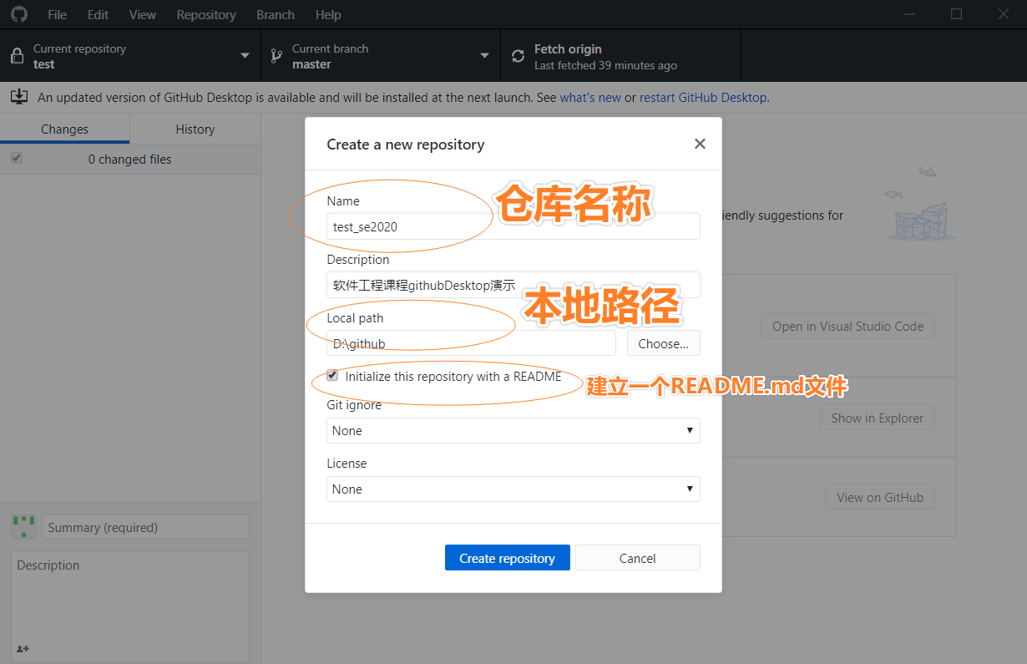

Slide 36
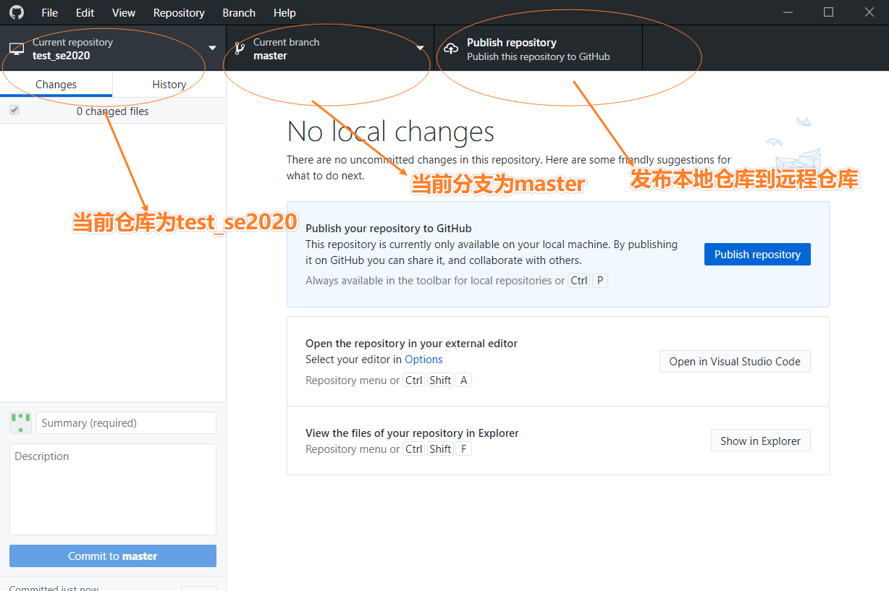

Slide 37
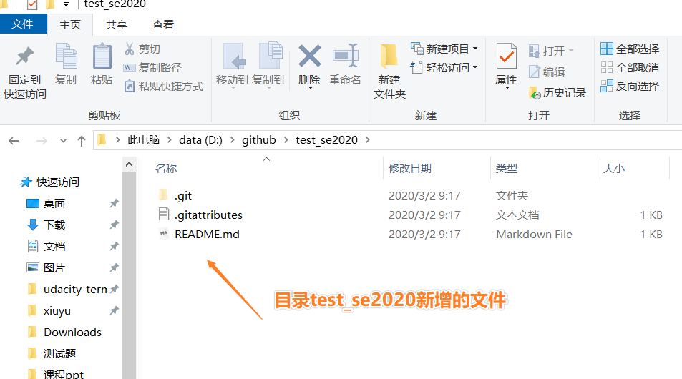

Slide 38
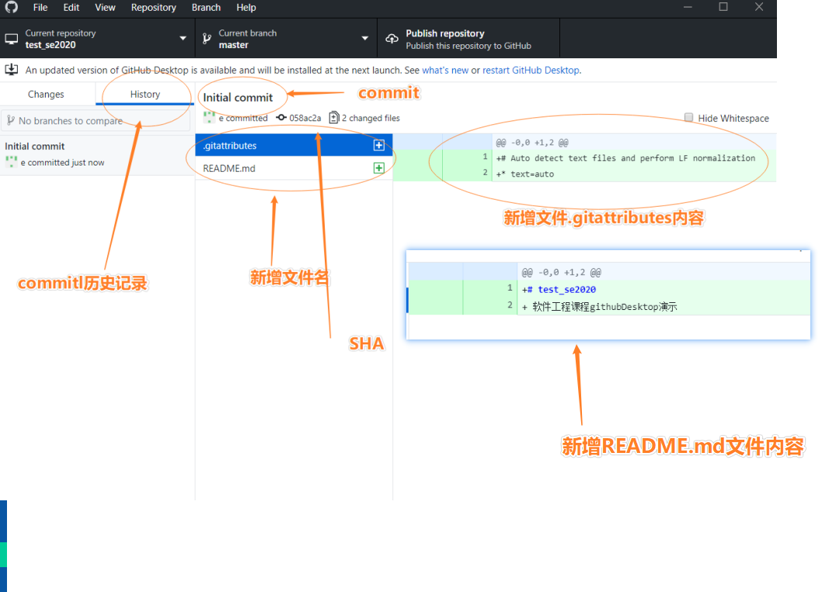
“编码”单元导学

Slide 39
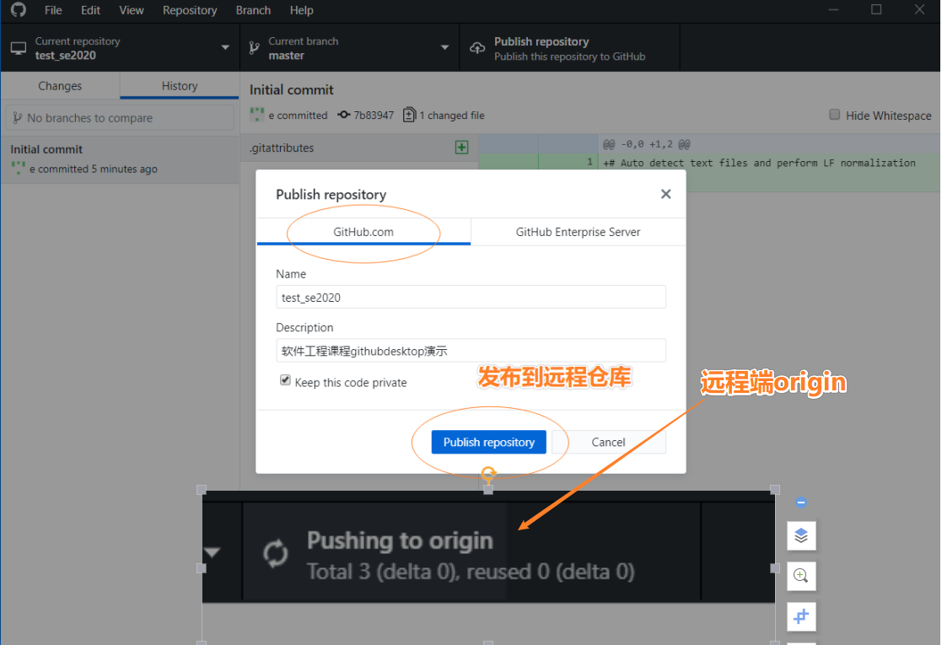

Slide 40
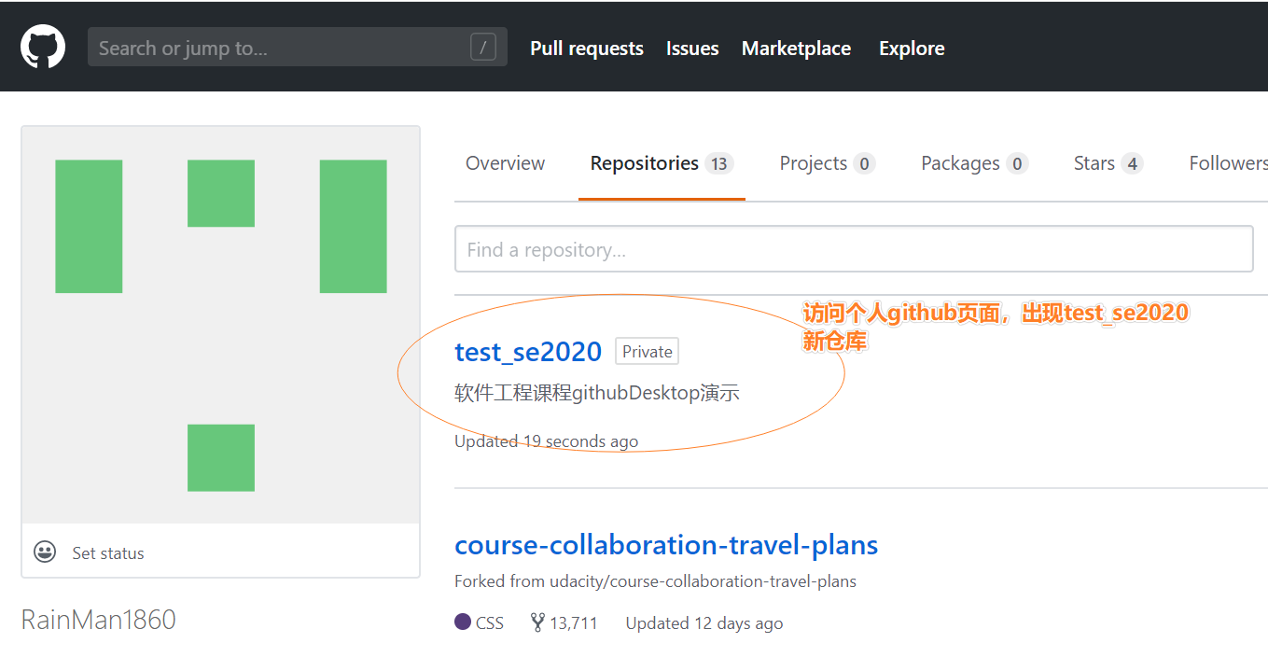

Slide 41
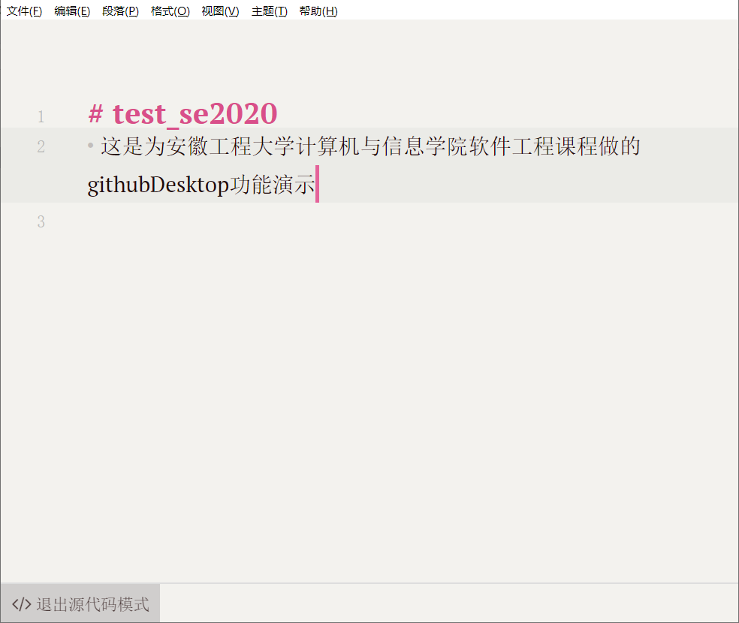
修改README.md文件内容

Slide 42
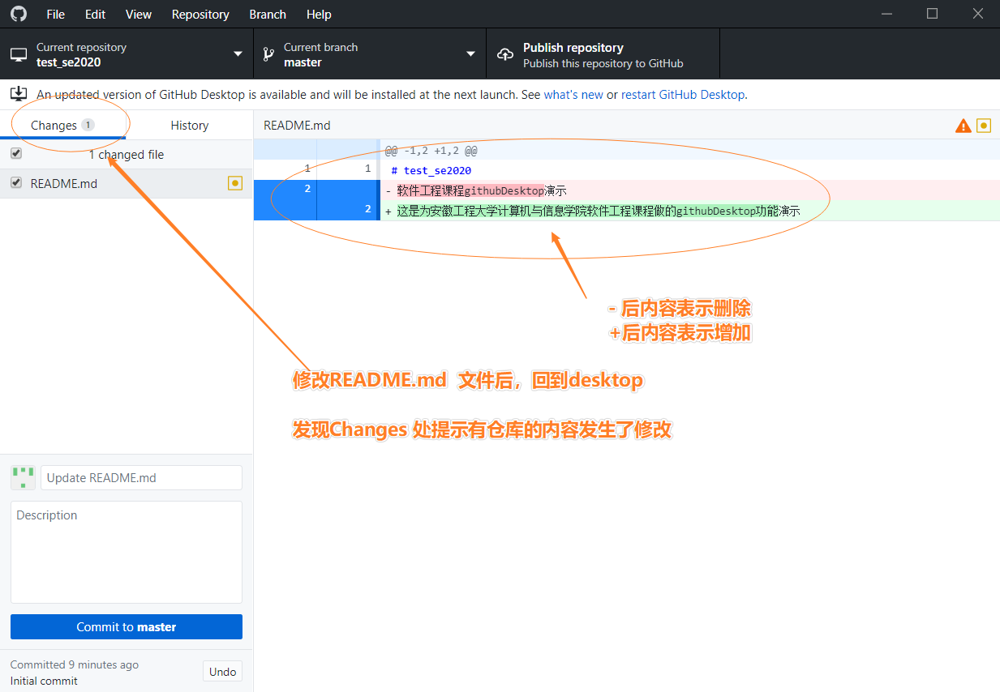
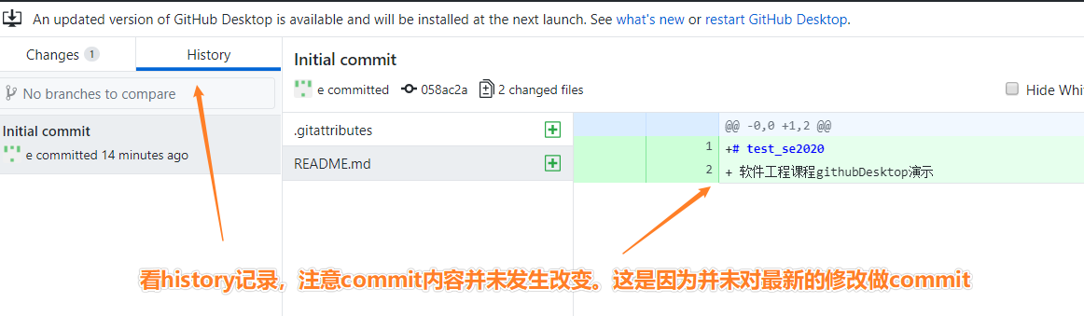

Slide 43
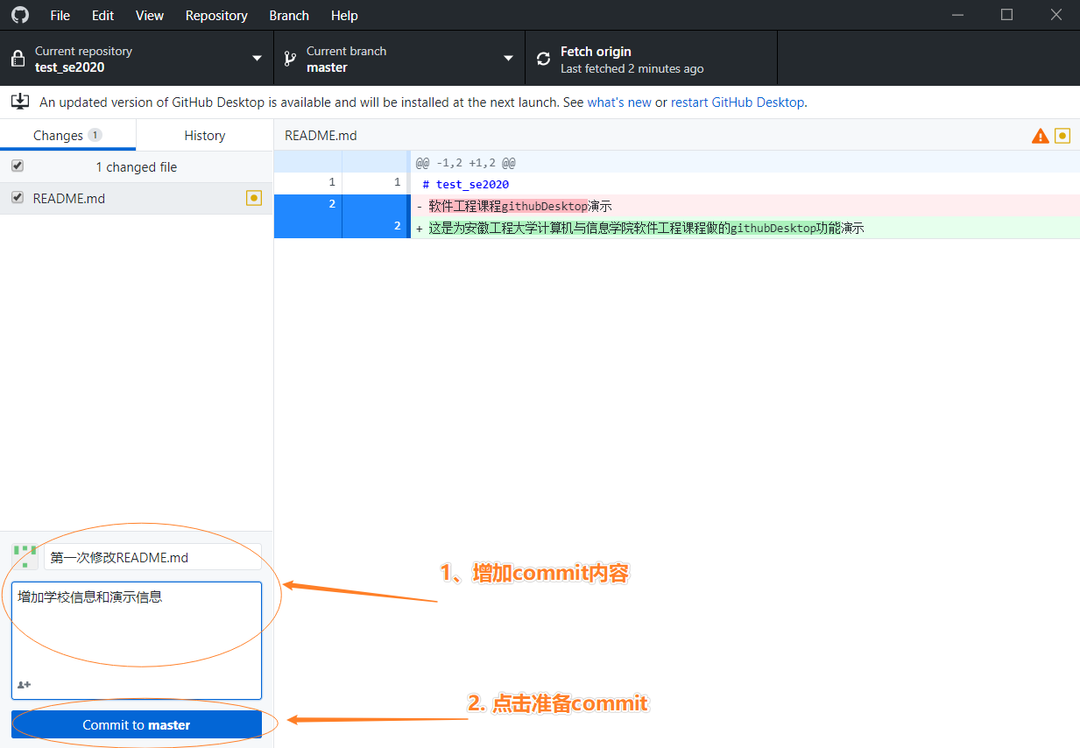

Slide 44
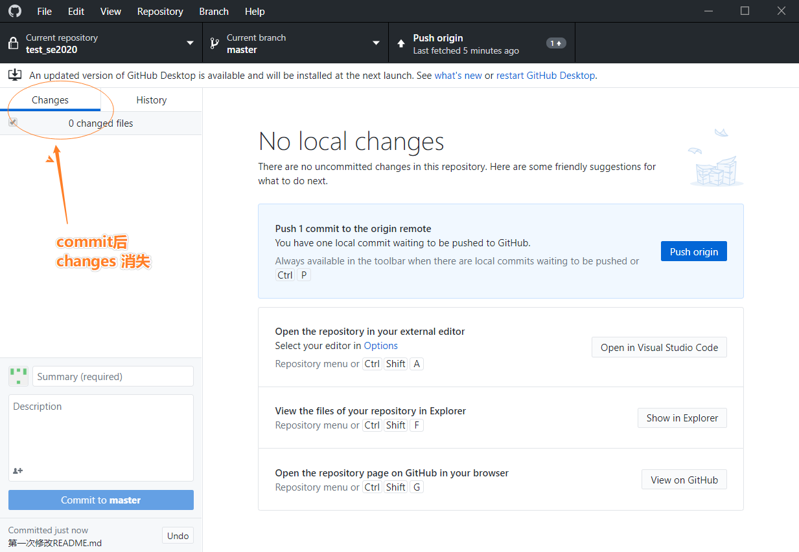

Slide 45
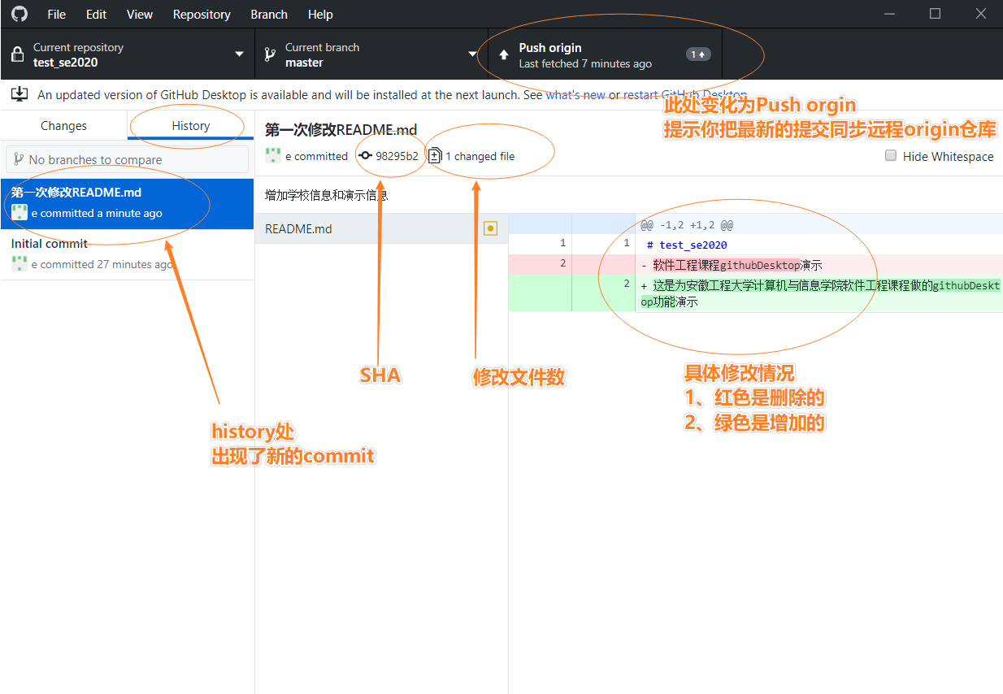


Slide 46
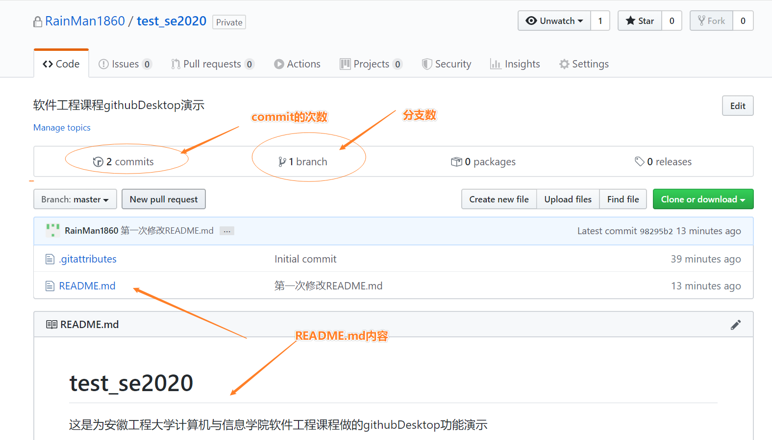

Slide 47

Q&A

